Slide 1


Аренда спецтехники
Стратегический обзор рынка Санкт-Петербурга и Ленинградской области 2026–2027
1
Notes:
SlideOff template provenance: {"templatePackId":"presenton-momentum","templateVersion":"768894c4655c6c6fd6ed4cf69501cc502a2c0b41","sourceLayoutId":"slideoff-image-right-v1","sourceFile":"slideoff-compat-v1","rendererVersion":"slideoff-compat-v1","adaptationId":"slideoff-compat-v1"}

Slide 2

Рынок в цифрах
233,6 млрд ₽ — объём российского рынка аренды спецтехники в 2024 году.7,4% — доля Северо-Западного федерального округа в российском рынке.721 млрд ₽ — объём строительных работ в Санкт-Петербурге в 2025 году.14,0% — ключевая ставка Банка России на 2 октября 2026 года.Показатели дают разный контекст для решения об инвестициях: размер отрасли задаёт масштаб рынка, доля СЗФО — региональную базу, строительные работы — интенсивность спроса в Петербурге, а высокая ставка повышает стоимость финансирования парка.
2
Notes:
SlideOff template provenance: {"templatePackId":"presenton-momentum","templateVersion":"768894c4655c6c6fd6ed4cf69501cc502a2c0b41","sourceLayoutId":"slideoff-text-v1","sourceFile":"slideoff-compat-v1","rendererVersion":"slideoff-compat-v1","adaptationId":"slideoff-compat-v1"}

Slide 3
Рынок вырос в 2,5 раза
Объём российского рынка аренды спецтехники, млрд ₽, 2020–2024За 2020–2024 годы номинальный объём увеличился с 94,2 до 233,6 млрд ₽; среднегодовой номинальный темп роста составил около 25,5%. Рост в рублях не равен росту физических объёмов: часть динамики связана с повышением ставок и стоимости эксплуатации техники. В 2022 году номинальный рынок вырос на 15,9%, но с учётом цен оценка динамики была отрицательной.
3
Notes:
SlideOff template provenance: {"templatePackId":"presenton-momentum","templateVersion":"768894c4655c6c6fd6ed4cf69501cc502a2c0b41","sourceLayoutId":"slideoff-text-v1","sourceFile":"slideoff-compat-v1","rendererVersion":"slideoff-compat-v1","adaptationId":"slideoff-compat-v1"}

Slide 4
Рынок вырос в 2,5 раза
4
Notes:
SlideOff template provenance: {"templatePackId":"presenton-momentum","templateVersion":"768894c4655c6c6fd6ed4cf69501cc502a2c0b41","sourceLayoutId":"slideoff-chart-v1","sourceFile":"slideoff-compat-v1","rendererVersion":"slideoff-compat-v1","adaptationId":"slideoff-compat-v1"}

Slide 5

Рост стал выборочным
Высокая стоимость капитала и техники поддерживает модель «использовать по задаче», а не держать дорогостоящий актив на балансе. При этом рынок фрагментирован: в отрасли зарегистрировано более 9 тыс. компаний, не считая большого количества ИП и владельцев единичной техники.Спрос концентрируется в прикладных категориях. В I квартале 2026 года дорожно-строительная техника получила 16% интереса аудитории Авито; экскаваторы-погрузчики составили 89% интереса внутри этой категории. Расширять парк целесообразно там, где спрос повторяется и техника быстро оборачивается.Планировать инвестиции по загрузке и подтверждённым заявкам, а не только по общему росту рынка.
Диверсифицировать клиентскую базу: ослабление
5
Notes:
SlideOff template provenance: {"templatePackId":"presenton-momentum","templateVersion":"768894c4655c6c6fd6ed4cf69501cc502a2c0b41","sourceLayoutId":"slideoff-image-left-v1","sourceFile":"slideoff-compat-v1","rendererVersion":"slideoff-compat-v1","adaptationId":"slideoff-compat-v1"}

Slide 6
Рост стал выборочным
жилищного строительства частично компенсируют дороги и транспортная инфраструктура.Считать конечную цену заказа прозрачно: ставки различаются по НДС, топливу и доставке.Выигрывать сервисом — скоростью подбора, гарантированной подачей и понятным порядком замены неисправной техники.
6
Notes:
SlideOff template provenance: {"templatePackId":"presenton-momentum","templateVersion":"768894c4655c6c6fd6ed4cf69501cc502a2c0b41","sourceLayoutId":"slideoff-text-v1","sourceFile":"slideoff-compat-v1","rendererVersion":"slideoff-compat-v1","adaptationId":"slideoff-compat-v1"}

Slide 7
Где не хватает техники
Доля спроса и предложения по категориям рынкаНаиболее заметный разрыв — у экскаваторов-погрузчиков: спрос примерно втрое превышает долю предложения. Универсальность этой машины позволяет на небольшом объекте заменить сразу несколько единиц техники; в I квартале 2026 года на неё пришлось 89% интереса внутри дорожно-строительной категории Авито.
Категория | Доля спроса | Доля предложения | Интерпретация
Экскаваторы-погрузчики | ≈24,3% | 8,1% | Дефицит; сильная позиция арендодателя
Автокраны | 14,4% | 10,3% | Устойчивый спрос; рынок ближе к балансу
Самосвалы и тонары | 14,0% | 12,1% | Высокая оборачиваемость; чувствительность к логистике
Манипуляторы | 12,0% | 13,0% | Конкуренция за клиента; важен сервис
7
Notes:
SlideOff template provenance: {"templatePackId":"presenton-momentum","templateVersion":"768894c4655c6c6fd6ed4cf69501cc502a2c0b41","sourceLayoutId":"slideoff-table-v1","sourceFile":"slideoff-compat-v1","rendererVersion":"slideoff-compat-v1","adaptationId":"slideoff-compat-v1"}

Slide 8
Продолжение таблицы
Категория | Доля спроса | Доля предложения | Интерпретация
Ассенизаторы / илососы | 13,8% | В составе прочих | Отдельный коммунальный сегмент
Прочая техника | 21,5% | 29,6% | Длинный хвост нишевых категорий
8
Notes:
SlideOff template provenance: {"templatePackId":"presenton-momentum","templateVersion":"768894c4655c6c6fd6ed4cf69501cc502a2c0b41","sourceLayoutId":"slideoff-table-continuation-v1","sourceFile":"slideoff-compat-v1","rendererVersion":"slideoff-compat-v1","adaptationId":"slideoff-compat-v1"}

Slide 9
Спрос меняется
Данные об интересе аудитории Авито за I квартал 2026 года показывают спрос на универсальные машины и разные типы землеройной техники. Коммунальная техника особенно актуальна при планировании зимней загрузки.Экскаваторы-погрузчики — 89% интереса внутри дорожно-строительной категории; эта универсальная машина особенно востребована.
Землеройная техника: фронтальные погрузчики — 44,1%, экскаваторы — 27,9%, мини-экскаваторы — 21,6% внимания внутри категории.Коммунальная техника — 27,8% внимания аудитории; сезонный спрос важно учитывать при подготовке парка к зиме.
9
Notes:
SlideOff template provenance: {"templatePackId":"presenton-momentum","templateVersion":"768894c4655c6c6fd6ed4cf69501cc502a2c0b41","sourceLayoutId":"slideoff-text-v1","sourceFile":"slideoff-compat-v1","rendererVersion":"slideoff-compat-v1","adaptationId":"slideoff-compat-v1"}

Slide 10
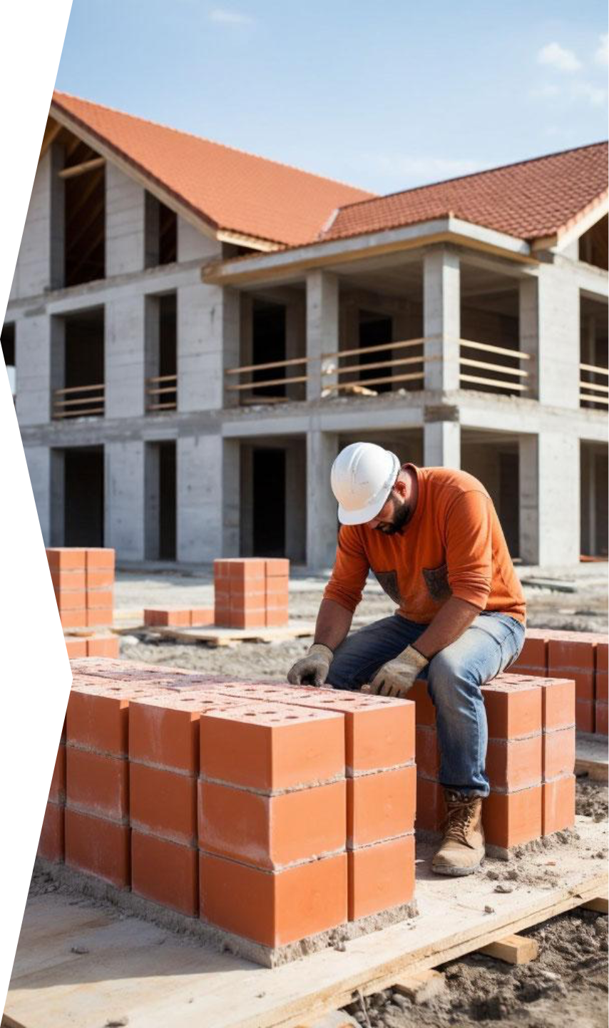
Петербургский рынок
В 2025 году объём строительных работ в Санкт-Петербурге составил 721 млрд ₽ — на 1% больше предыдущего года. На город пришлось 3,8% российского объёма строительства.В I полугодии 2026 года строительные работы в городе снизились на 10,5%, а ввод жилья сократился примерно вдвое к аналогичному периоду 2025 года. Это повышает риск недозагрузки техники, ориентированной только на жилищное строительство, и усиливает значение инфраструктурных, промышленных и коммунальных заказов.
10
Notes:
SlideOff template provenance: {"templatePackId":"presenton-momentum","templateVersion":"768894c4655c6c6fd6ed4cf69501cc502a2c0b41","sourceLayoutId":"slideoff-image-right-v1","sourceFile":"slideoff-compat-v1","rendererVersion":"slideoff-compat-v1","adaptationId":"slideoff-compat-v1"}

Slide 11
Инфраструктура поддержит спрос
382,5 млрд ₽ — предусмотрено в бюджете Санкт-Петербурга на 2026 год на транспорт и дороги.128,8 млрд ₽ — из этой суммы предназначено на содержание и строительство дорог; такие расходы создают заказы на экскаваторы, самосвалы, катки, погрузчики и краны.Дорожные и транспортные проекты могут компенсировать часть ослабления жилищного строительства. Для регионального оператора это аргумент диверсифицировать клиентскую базу между жилыми объектами, инфраструктурой, промышленностью и коммунальными работами.
11
Notes:
SlideOff template provenance: {"templatePackId":"presenton-momentum","templateVersion":"768894c4655c6c6fd6ed4cf69501cc502a2c0b41","sourceLayoutId":"slideoff-text-v1","sourceFile":"slideoff-compat-v1","rendererVersion":"slideoff-compat-v1","adaptationId":"slideoff-compat-v1"}

Slide 12
Клиенты и их задачи
Задача определяет и нужную технику, и критерии выбора арендатора. Основные сегменты рынка различаются по масштабу работ, срокам подачи и требованиям к документам.Потребности клиентов по сегментам
Сегмент клиента | Типовые задачи | Что критично при выборе
Генподрядчики / крупные СМР | Котлованы, планировка, монтаж, вывоз грунта | Парк в наличии, допуски, НДС, отсрочка, SLA
Дорожные подрядчики | Основание, уплотнение, перемещение грунта, асфальт | Катки, погрузчики, самосвалы, работа сменами
Инженерные сети / ЖКХ | Траншеи, аварийные работы, коммуникации | Быстрая подача, компактная техника, гидромолот или бур
Промышленные площадки | Монтаж, перемещение тяжёлых грузов, демонтаж | Краны, погрузчики, безопасность, ППР
12
Notes:
SlideOff template provenance: {"templatePackId":"presenton-momentum","templateVersion":"768894c4655c6c6fd6ed4cf69501cc502a2c0b41","sourceLayoutId":"slideoff-table-v1","sourceFile":"slideoff-compat-v1","rendererVersion":"slideoff-compat-v1","adaptationId":"slideoff-compat-v1"}

Slide 13
Продолжение таблицы
Сегмент клиента | Типовые задачи | Что критично при выборе
Малый подрядчик / ИП | Разовые земляные и погрузочные работы | Простая цена, быстрый заказ, минимальный депозит
Загородное строительство | Участки, фундаменты, дренаж, благоустройство | Экскаватор-погрузчик, мини-техника, работа по выходным
13
Notes:
SlideOff template provenance: {"templatePackId":"presenton-momentum","templateVersion":"768894c4655c6c6fd6ed4cf69501cc502a2c0b41","sourceLayoutId":"slideoff-table-continuation-v1","sourceFile":"slideoff-compat-v1","rendererVersion":"slideoff-compat-v1","adaptationId":"slideoff-compat-v1"}

Slide 14

Важнее простоя
Клиент арендует не просто машино-смену, а возможность продолжать работу на объекте. Скорость подачи, документы и замена неисправной машины могут быть важнее разницы в ставке на 5–10%.Быстрый ответ: на срочную заявку ожидают реакцию в течение 1–3 часов.
Гарантированная смена: типовая машино-смена составляет 8 часов; клиенту важно знать время подачи и состав заказа.Понятная конечная цена: заранее определить, включены ли топливо, подача, простой, НДС, оператор и возврат техники.Документы и непрерывность работ: договор, УПД или акт и электронное закрытие заказа; резервная машина и SLA по замене снижают риск простоя.
14
Notes:
SlideOff template provenance: {"templatePackId":"presenton-momentum","templateVersion":"768894c4655c6c6fd6ed4cf69501cc502a2c0b41","sourceLayoutId":"slideoff-image-left-v1","sourceFile":"slideoff-compat-v1","rendererVersion":"slideoff-compat-v1","adaptationId":"slideoff-compat-v1"}

Slide 15
Ставки за смену
Ориентиры открытых прайсов Санкт-Петербурга, тыс. ₽ за сменуЭто ориентиры, а не полностью сопоставимые предложения: в прайсах различаются включение топлива, НДС и доставки, а также минимальная продолжительность заказа. Например, ЕВРОпарк указывает цены за 8 часов с дизельным топливом и НДС 20%; состав ставки у других операторов может отличаться.
Категория | Нижний ориентир, тыс. ₽ | Верхний ориентир, тыс. ₽ | Примеры прайсов
Экскаватор-погрузчик | 18,5 | 25 | Андреас Рент / ЕВРОпарк
Гусеничный экскаватор | 21 | 26 | Андреас Рент / ЕВРОпарк / Delta Prime
Фронтальный погрузчик | 19,5 | 28 | Андреас Рент / ЕВРОпарк / Delta Prime
Самосвал | 14 | 24 | Андреас Рент / СтройРента / Delta Prime
15
Notes:
SlideOff template provenance: {"templatePackId":"presenton-momentum","templateVersion":"768894c4655c6c6fd6ed4cf69501cc502a2c0b41","sourceLayoutId":"slideoff-table-v1","sourceFile":"slideoff-compat-v1","rendererVersion":"slideoff-compat-v1","adaptationId":"slideoff-compat-v1"}

Slide 16
Продолжение таблицы
Категория | Нижний ориентир, тыс. ₽ | Верхний ориентир, тыс. ₽ | Примеры прайсов
Автокран 25 т | 22 | 30,4 | Андреас Рент / СтройРента / Delta Prime
Грунтовый каток | 18 | 24 | ЕВРОпарк / СтройРента
16
Notes:
SlideOff template provenance: {"templatePackId":"presenton-momentum","templateVersion":"768894c4655c6c6fd6ed4cf69501cc502a2c0b41","sourceLayoutId":"slideoff-table-continuation-v1","sourceFile":"slideoff-compat-v1","rendererVersion":"slideoff-compat-v1","adaptationId":"slideoff-compat-v1"}

Slide 17
Цена без сюрпризов
Ставка в прайсеПроверить, указана ли цена с НДС или без него; включены ли топливо и работа оператора; сколько часов составляет смена и каков минимальный заказ.Уточнить, отдельно ли оплачиваются доставка, возврат техники, навесное оборудование и простой. Для массовой техники обычно ориентируются на смену, а для отдельных категорий — на 4–5 часов.Итоговая стоимость заказаСвести в одну смету смену, подачу, топливо, НДС, оператора и дополнительные работы — чтобы клиент видел полную цену до заказа.Учесть логистику тяжёлой техники: трал и подача могут добавить десятки тысяч рублей к короткому заказу. Длинная аренда поэтому обходится дешевле в расчёте на рабочий час.
17
Notes:
SlideOff template provenance: {"templatePackId":"presenton-momentum","templateVersion":"768894c4655c6c6fd6ed4cf69501cc502a2c0b41","sourceLayoutId":"slideoff-text-v1","sourceFile":"slideoff-compat-v1","rendererVersion":"slideoff-compat-v1","adaptationId":"slideoff-compat-v1"}

Slide 18

Конкуренция фрагментирована
На рынке соседствуют федеральные сети, региональные операторы и владельцы 1–5 машин. Среди крупных и специализированных игроков обзора — АО «Автокран Аренда», ООО «ФОРТРЕНТ», «Эксперт Рентал Инжиниринг», «Рентамеханика», ЕВРОпарк и Андреас Рент. По оценке ГидМаркет, в отрасли зарегистрировано более 9 тыс. компаний; дополнительно работают ИП и владельцы единичной техники.Небольшие парки могут конкурировать ценой и гибкостью, но их возможности по резервированию техники, SLA, документообороту и одновременной работе на нескольких объектах ограничены. Поэтому масштаб бренда сам по себе не гарантирует преимущество: важны фактическое наличие машины и качество исполнения заказа.
18
Notes:
SlideOff template provenance: {"templatePackId":"presenton-momentum","templateVersion":"768894c4655c6c6fd6ed4cf69501cc502a2c0b41","sourceLayoutId":"slideoff-image-right-v1","sourceFile":"slideoff-compat-v1","rendererVersion":"slideoff-compat-v1","adaptationId":"slideoff-compat-v1"}

Slide 19
Сервис вместо демпинга
Подтверждённое наличие — показывать доступность конкретной машины по датам, а не только общий каталог.Замена ≤ 3 часов в городе — предусмотреть резервную машину или партнёрский пул на случай поломки.Единая ставка — отдельно и понятно указывать смену, подачу, топливо, НДС, допоборудование и ночной коэффициент.B2B-кабинет — давать доступ к истории заказов, закрывающим документам, лимитам, согласованным ставкам и адресам объектов.Диспетчеризация — фиксировать фото прибытия, геопозицию, начало и окончание смены и подтверждение прорабом.
19
Notes:
SlideOff template provenance: {"templatePackId":"presenton-momentum","templateVersion":"768894c4655c6c6fd6ed4cf69501cc502a2c0b41","sourceLayoutId":"slideoff-text-v1","sourceFile":"slideoff-compat-v1","rendererVersion":"slideoff-compat-v1","adaptationId":"slideoff-compat-v1"}

Slide 20

Риск — недозагрузка
Стоимость капитала: ключевая ставка — 14,0% на 02.10.2026; дорогие кредит и лизинг повышают цену простоя.Слабость жилищного строительства Петербурга уменьшает часть девелоперских заявок.Ремонт, нехватка операторов и сезонные изменения спроса снижают фактическую доступность парка.Покупать технику под подтверждённый спрос, формировать долгосрочные контракты и диверсифицировать клиентов между дорогами, ЖКХ, промышленностью и Ленинградской областью.
Стандартизировать парк, держать запас быстрых расходников и использовать телематику; предусмотреть штат и резерв операторов.Планировать загрузку со стресс-сценарием 10–12 оплачиваемых смен в месяц; считать экономику после топлива, оператора, ТО, логистики и финансирования.
20
Notes:
SlideOff template provenance: {"templatePackId":"presenton-momentum","templateVersion":"768894c4655c6c6fd6ed4cf69501cc502a2c0b41","sourceLayoutId":"slideoff-image-left-v1","sourceFile":"slideoff-compat-v1","rendererVersion":"slideoff-compat-v1","adaptationId":"slideoff-compat-v1"}

Slide 21
Фильтр покупки
Проверяйте новую единицу техники по пяти критериям, прежде чем вкладывать капитал.Спрос — подтвердить категорию минимум 2–3 независимыми источниками заявок и найти хотя бы одного якорного B2B-клиента.
Загрузка — проверить стресс-сценарий с 10–12 оплачиваемыми сменами в месяц, а не только план на 20+ смен.Стандартизация — выбирать модель, для которой уже есть оператор, сервис, расходники и опыт ремонта.Остаточная стоимость — оценить ликвидность на вторичном рынке и возможность продать машину без существенного дисконта.Unit economics — считать вклад после топлива, оператора, ТО, логистики и финансирования; выручка сама по себе недостаточна.
21
Notes:
SlideOff template provenance: {"templatePackId":"presenton-momentum","templateVersion":"768894c4655c6c6fd6ed4cf69501cc502a2c0b41","sourceLayoutId":"slideoff-text-v1","sourceFile":"slideoff-compat-v1","rendererVersion":"slideoff-compat-v1","adaptationId":"slideoff-compat-v1"}

Slide 22
Три сценария 2027
Сценарная оценка спроса, не официальная статистика. Базовый вариант предполагает умеренный рост при высокой конкуренции.Предпосылки и ожидаемый эффект по сценариям на 2027 год.
Сценарий | Предпосылки | Ожидаемый эффект
Негативный, −4% | Слабый девелопмент, задержка инфраструктурных проектов, дорогой капитал | Давление на ставки и загрузку; рост доли субаренды
Базовый, +5% | Стабильные инфраструктурные бюджеты, аренда замещает покупку, ставка снижается медленно | Рост выручки за счёт загрузки и индексации
Позитивный, +11% | Ускорение дорог, метро и промышленности; снижение стоимости капитала | Дефицит универсальной техники и рост ставок
22
Notes:
SlideOff template provenance: {"templatePackId":"presenton-momentum","templateVersion":"768894c4655c6c6fd6ed4cf69501cc502a2c0b41","sourceLayoutId":"slideoff-table-v1","sourceFile":"slideoff-compat-v1","rendererVersion":"slideoff-compat-v1","adaptationId":"slideoff-compat-v1"}

Slide 23

План на год
Шесть направлений работы для роста загрузки и качества исполнения заказов.Расширять ядро парка: экскаваторы-погрузчики, экскаваторы 20–25 т, погрузчики, самосвалы и автокраны 25 т; редкие категории закрывать через партнёров.
Превратить гарантированную подачу в продукт: подтверждение машины и оператора, фиксированная смета, трекинг прибытия и электронный акт.Выделить продажи для дорожных и инфраструктурных подрядчиков, сетей, благоустройства и промышленных площадок; предлагать сезонные рамочные договоры.Еженедельно управлять загрузкой по оплачиваемым сменам, простою, средней ставке, марже на смену, аварийности и повторным заказам.Не снижать базовую ставку ради демпинга: предлагать льготную подачу при длинной аренде, пакет навесного
23
Notes:
SlideOff template provenance: {"templatePackId":"presenton-momentum","templateVersion":"768894c4655c6c6fd6ed4cf69501cc502a2c0b41","sourceLayoutId":"slideoff-image-right-v1","sourceFile":"slideoff-compat-v1","rendererVersion":"slideoff-compat-v1","adaptationId":"slideoff-compat-v1"}

Slide 24
План на год
оборудования, ночные смены и приоритетную замену.Укрепить цифровой канал: связать Авито и собственный сайт с CRM для быстрой обработки B2B-заявок.
24
Notes:
SlideOff template provenance: {"templatePackId":"presenton-momentum","templateVersion":"768894c4655c6c6fd6ed4cf69501cc502a2c0b41","sourceLayoutId":"slideoff-text-v1","sourceFile":"slideoff-compat-v1","rendererVersion":"slideoff-compat-v1","adaptationId":"slideoff-compat-v1"}

Slide 25
Ядро будущего парка
Приоритет — универсальная техника с подтверждённым спросом и высокой оборачиваемостью. Редкие категории целесообразно сначала закрывать партнёрским парком.Экскаваторы-погрузчики — наиболее выраженный разрыв структуры спроса и предложения: около 24,3% спроса против 8,1% предложения.
Гусеничные экскаваторы 20–25 т — ключевая землеройная техника для строительных и инфраструктурных работ.Фронтальные погрузчики — востребованная категория землеройного сегмента.Самосвалы 20–25 м³ — поддерживают перевозку грунта и работу на дорожных объектах.Автокраны 25 т — приоритетная подъёмная техника для типовых строительных задач.
25
Notes:
SlideOff template provenance: {"templatePackId":"presenton-momentum","templateVersion":"768894c4655c6c6fd6ed4cf69501cc502a2c0b41","sourceLayoutId":"slideoff-text-v1","sourceFile":"slideoff-compat-v1","rendererVersion":"slideoff-compat-v1","adaptationId":"slideoff-compat-v1"}

Slide 26
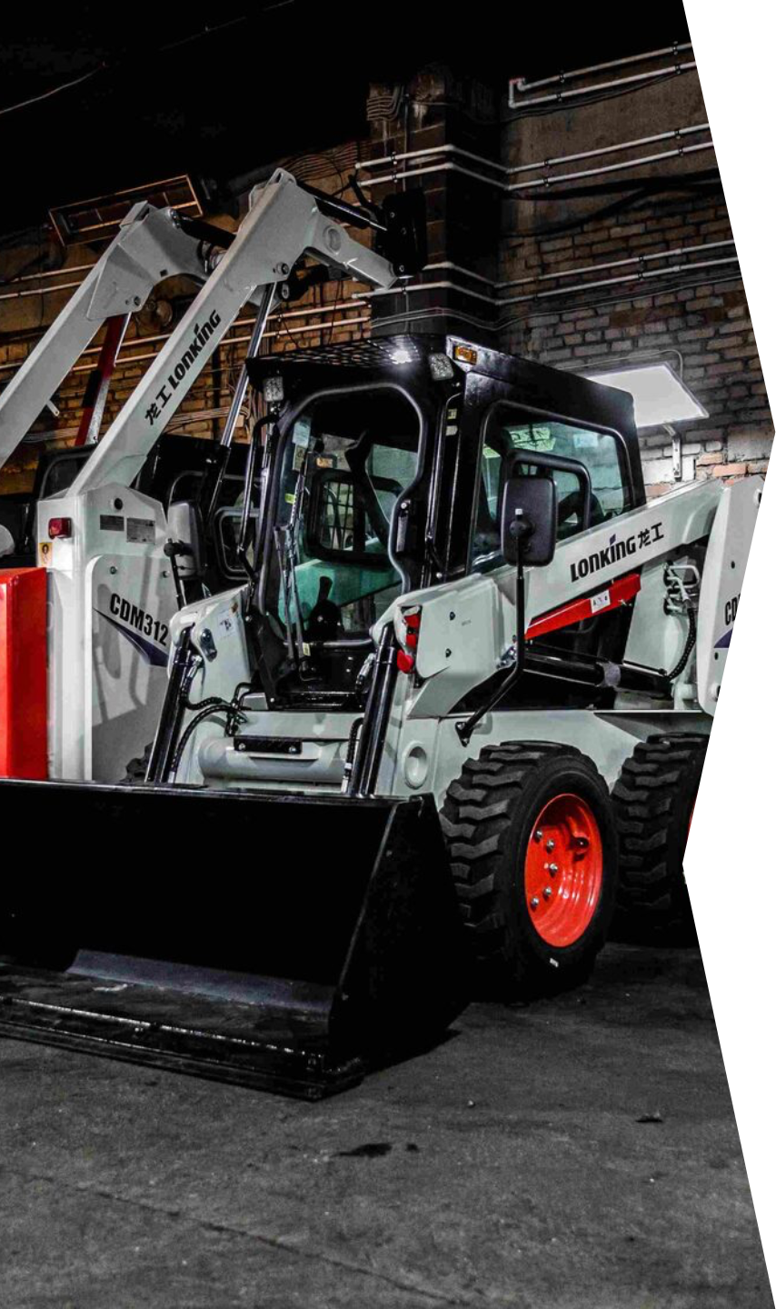
Доступность и сервис
Стратегическая гипотеза для Петербурга: устойчивый рост строится не на максимальном количестве машин, а на доступности нужной техники, надёжном исполнении и диверсифицированном спросе.Универсальная техника — расширять парк в категориях с сильным спросом и подтверждённой загрузкой.
Инфраструктурные клиенты — сочетать дорожные и городские заказы с жилым строительством, промышленностью и коммунальными работами.Прозрачная конечная цена — заранее раскрывать состав ставки: технику, подачу, топливо, оператора, НДС и дополнительные условия.Сервис без простоя — подтверждать наличие, обеспечивать диспетчеризацию и организовать замену неисправной машины.
26
Notes:
SlideOff template provenance: {"templatePackId":"presenton-momentum","templateVersion":"768894c4655c6c6fd6ed4cf69501cc502a2c0b41","sourceLayoutId":"slideoff-image-left-v1","sourceFile":"slideoff-compat-v1","rendererVersion":"slideoff-compat-v1","adaptationId":"slideoff-compat-v1"}

